Slide 1
02
2.1 人类听觉特点
2.2 语音信号处理基础
第2章
2.3 人类视觉特点
2.4 图像信号处理基础

Slide 2

人类视觉特点

Slide 3
人类视觉特点
人的眼睛
由角膜、虹膜（构成瞳孔）、晶状体、视网膜、眼球壁和视神经组成。
视网膜的作用
是将光信号变换、滤波和编码成神经系统的内部表达信号（电信号）以传送给视觉神经系统和中枢神经系统。
视网膜及视觉通路对信息作了多层预处理，大脑有关部分则完成主要的信息处理任务。

Slide 4
1
几个概念
视觉范围是指人眼所能感觉的亮度范围
视觉范围非常宽，但是人眼并不能同时感受这样宽的亮度范围
视觉范围
当平均亮度比较适中时，能分辨的亮度的范围较大
当平均亮度较低时，能分辨的亮度范围较小
即使是客观上相同的亮度，当平均亮度不同时，主观感觉的亮度也不相同。比如，同样的亮度，在白天和在黑夜，主观亮度感觉是不同的。
Notes:
4

Slide 5
1
几个概念
人眼在一定距离上能区分开相邻两点的能力
与环境照度有关，照度太低和太高都会影响分辨力
分辨力
与物体的运动速度有关，速度大，则分辨力下降
对彩色的分辨力要比对黑白的分辨力低
Notes:
如果把刚能分辨出来的黑白相间的条纹换成红绿条纹，则无法分辨出红绿条纹，只能看出一片黄色
5

Slide 6
1
几个概念
视觉适应性
暗适应性
亮适应性
Notes:
当我们从明亮的阳光下走进黑暗的电影院时，会感到一片漆黑，但是过一会后，视觉会逐渐恢复，人眼这种适应暗环境的能力称为暗适应性。而从电影院走到阳光下时，又会感到“眩目”，也需要一个恢复过程才能适应，这种适应亮环境的能力称为亮适应性。通常亮适应性比暗适应性要快得多。
6

Slide 7
1
几个概念
视觉惰性（视觉暂留）
人眼对亮度改变进行跟踪的滞后性质称为视觉惰性
Notes:
7

Slide 8

单选题
1分
亮适应性比暗适应性要（ ）得多。
A
快
B
慢
提交

Slide 9
2
图像的质量评价
让观察者根据一些事先规定的评价尺度或自己的经验，对测试图像按视觉效果提出质量判断，并给出质量分数，对所有观察者给出的分数进行加权平均。这种方法称为平均意见分（MOS）方法 。
主观评价
客观评价
以机器为主体对图像质量进行评价

Slide 10
2
图像的质量评价
主观评价的特点
比较准确
受观察者的知识背景、情绪和疲劳程度等因素的影响
可重复性较差
Notes:
10

Slide 11
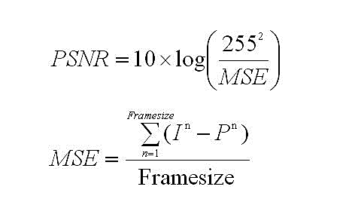
2
图像的质量评价
客观评价
对一个系统中输入和输出的图像信号做处理和分析，一般是从图像中提取一些特征参量作为研究分析对象，处理并作比较。从总体上反映了图像间的差别
常用的有 ①均方误差（MSE） ②峰值信噪比（PSNR）
Notes:
11

Slide 12

Peak： 8 bits 表示法的最大值255;
MSE 指 Mean Square Error;
I^{n}指原始影像第n个pixel 值;
P^{n}指经处理后的影像第n个pixel 值;
PSNR 的单位为dB。
PSNR值越大，就代表失真越少。

Slide 13
2
图像的质量评价
客观评价的特点
使用方便
可重复性强
评价结果与主观感觉有时存在不一致
Notes:
13

Slide 14
为什么客观评价与主观评价不能很好吻合？
人眼对所看到物体的理解，不仅与生理因素有关，还在相当大的程度上取决于心理因素
如“视而不见”，“听而不闻”
对感兴趣的区域给予极大关注，对其它区域不在意
大脑对所接收的事务有一个过滤和取舍的过程，目前计算机还无法很好地模拟此过程

Slide 15



例1
高斯噪声，椒盐噪声，PSNR相同。
PSNR(dB) | PSNR(dB)
48.1183 | 50.9538

Slide 16


例1（续）
PSNR(dB) | PSNR(dB)
34.1389 | 35.1996

Slide 17


例1（续）
PSNR(dB) | PSNR(dB)
28.1183 | 29.0575

Slide 18
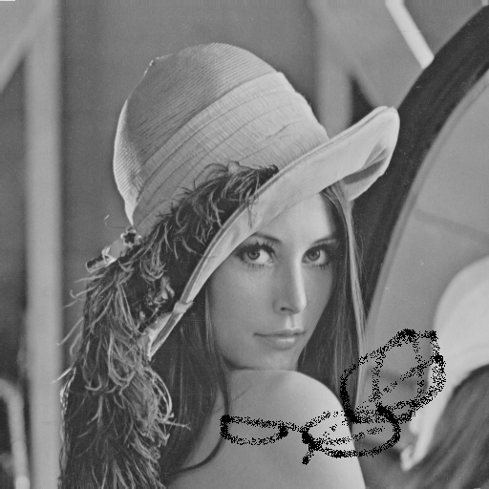
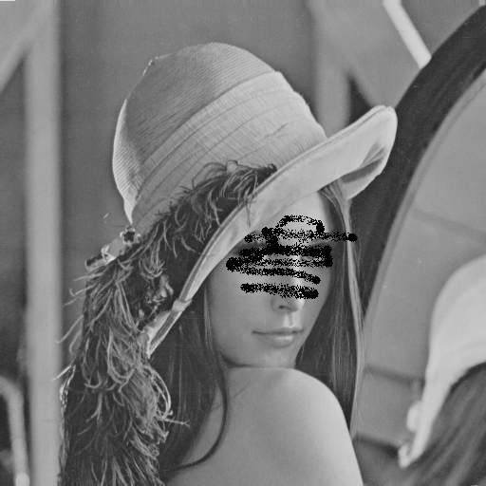
例2
PSNR(dB) | PSNR(dB)
23.1805 | 23.5164

Slide 19
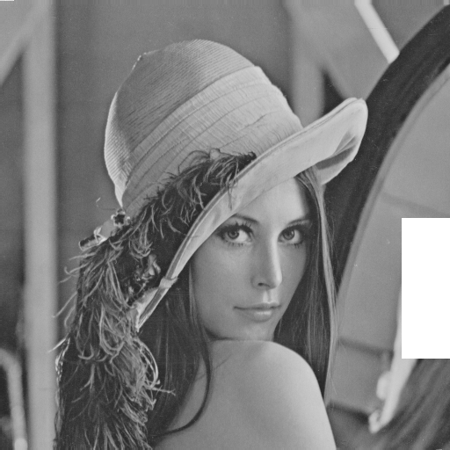
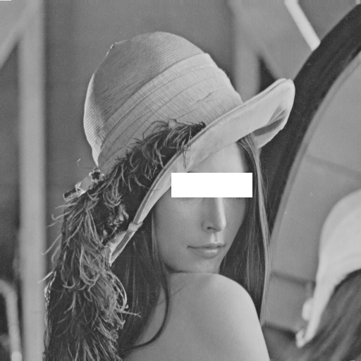
例2（续）
PSNR(dB) | PSNR(dB)
23.5084 | 23.2079

Slide 20


例2（续）
PSNR(dB) | PSNR(dB)
33.8497 | 33.5907

Slide 21
单选题
1分
PSNR值越（ ），就代表失真越少。
A
大
B
小
提交

